Slide 1
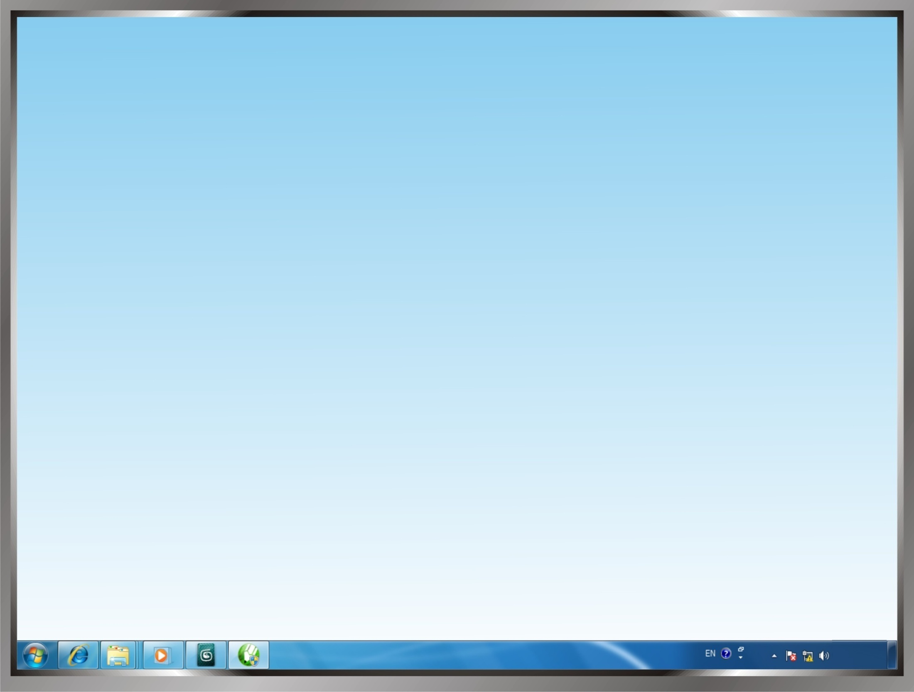
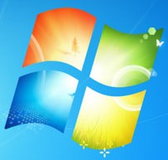
Информатика
8-класс

Slide 2
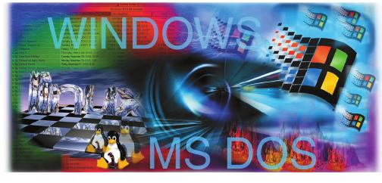
Тема
Тема:
Windows
системалык чөйрөсү жана анын кызматы

Slide 3

Сабактын максаты
Windows операциялык системасынын кыскача тарыхы менен таанышасыңар
Операциялык системанын негизги кызматы кандай экендигин билесиңер
Windows операциялык системасынын объекттери жөнүндө билимиңерди калыптандырасыңар.

Slide 4
1-суроо
Төмөнкү сүрөттөрдүн ичинен кайсынысынын Windows операциялык системасына тиешеси бар?
Эшик
Терезе
үй
Гүл
1
Эшик
3
үй
2
Терезе
4
Гүл

Slide 5
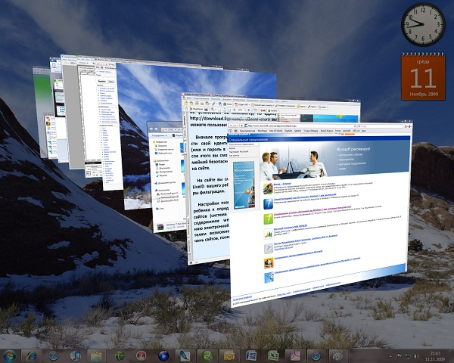
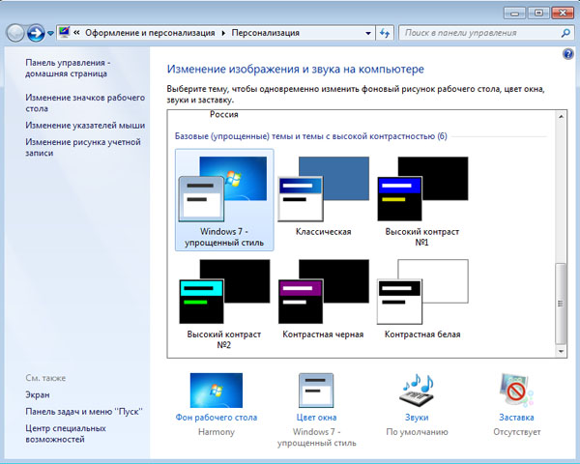
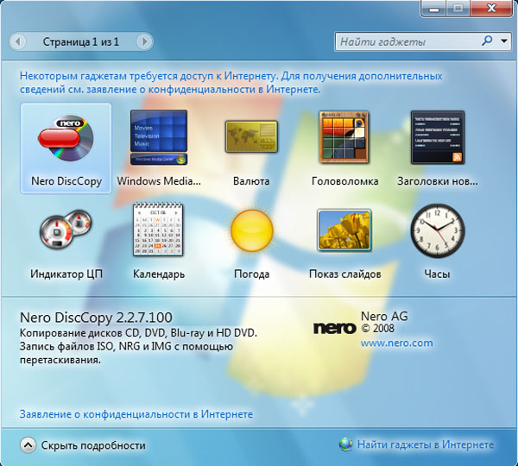
«Windows» терминин кыргызча которгондо «терезелер» дегенди түшүндүрөт

Slide 6
2-суроо
Windows операциялык системасы кандай программанын түрүнө кирет?
1
Колдонмо
3
Системалык
2
Прог. инструмент
4
Телепрограмма

Slide 7
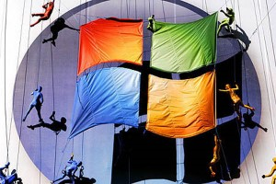
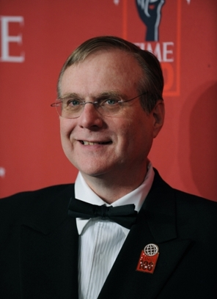
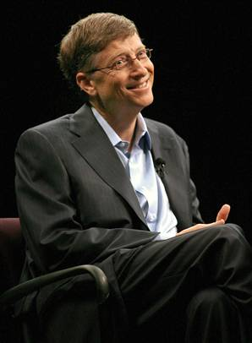
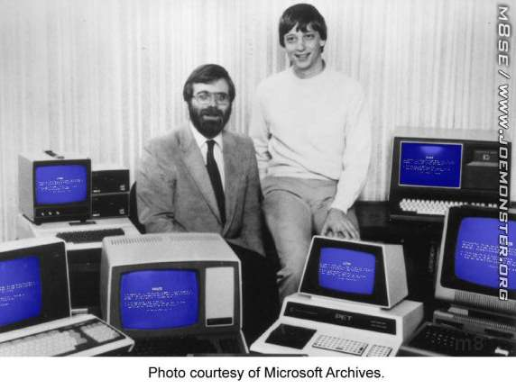
Microsoft корпорациясы
Уильям Генри Гейтс (28.10.1955)
Пол Гарднер Аллен (21.01.1953)

Slide 8
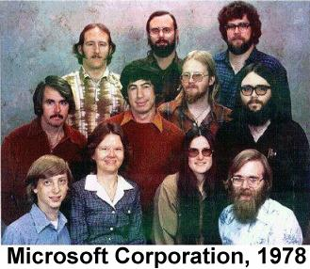
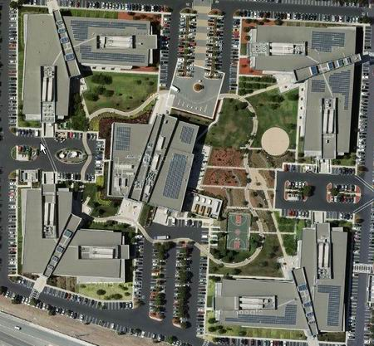
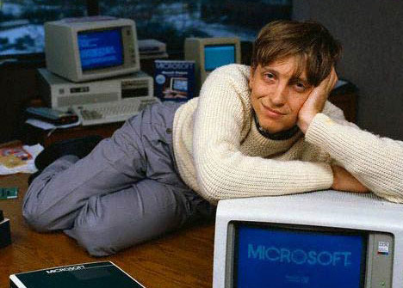
Microsoft корпорациясы
Microsoft корпорациясы 2011

Slide 9
Windows операциялык системасынын негизги кызматы
Операциялык система(ОС) –бул компьютердин бардык аппараттык жана программалык бөлүктөрүнүн өз-ара аракеттерин жана колдонуучу менен компьютердин өз-ара аракетин камсыз кылуучу программалардын комплекси

Slide 10
Операциялык система
Компьютердин программалык бөлүгү
Компьютердин аппараттык бөлүгү
Колдонуучу

Slide 11

Операциялык системанын структурасы
Ядро- командаларды же буйруктарды программалык тилден компьютер түшүнө турган «машинанын кодуна» же машинанын тилине которот
Драйверлер – Компьютердин бардык түзүлүштөрүн башкаруучу атайын программалар
Интерфейс – бул колдонуучу компьютер менен баарлаша турган программалык графикалык кабыкча(оболочка)

Slide 12
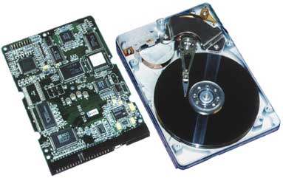
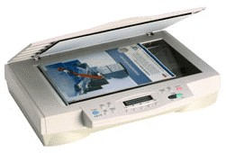
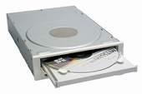
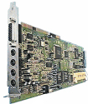
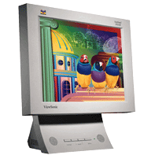
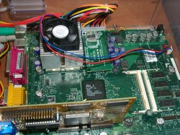
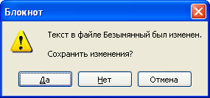
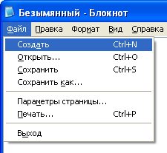
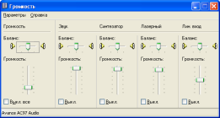
Windows
операциялык
системасы
Командалар,
Буйруктар
011011000011110010000010011011….
Ядро
Драйверлер
Графикалык
Интерфейс

Slide 13
Мындан башка ОС нын составына төмөнкү программалар да кирет:
Утилиталар – Сервистик программалар. Бул программалар дисктерди тейлөөнү (текшерүү, кысуу, дефрагментациялоо) , файлдар менен иштөөнү( архивдөө, ж.б.) жана тармактарда иштөөнү камсыз кылат.
Жардам системасы – колдонуучунун ыңгайлуу иштеши үчүн ОС да «жардам системасы» каралган. Колдонуучу ОС нын ар кандай иши жөнүндө же анын кээ бир гана модулдары жөнүндө толук маалыматты ала алса болот.

Slide 14
1-суроо
Монитордун ишин башкаруучу программа төмөндөгүлөрдүн ичинен кайсынысына кирет?
1
Системалык
3
Интерфейс
2
Драйвер
4
Прикладдык

Slide 15
2-суроо
Азыркы кезде популярдуу болуп жаткан WINDOWS 7 операциялык системасы канчанчы жылы чыккан?
1
2006-ж октябрь
3
1998-ж июль
2
1995 –ж август
4
2009-ж октябрь

Slide 16
Windows операциялык системасынын графикалык интерфейси
Windows ОС нын графикалык интерфейси-
адам менен компьютердин баарлашуусун диалог формасында менюлардын, терезелердин, башкаруу элементтердин (диалогдук панелдер, баскычтар ж.б.) жардамы менен түзүүгө мүмкүндүк берүүчү программа

Slide 17
Графикалык интерфейстин негизги элементтери
Жумушчу стол
Терезелер
Ярлыктар
Файлдар Пиктограммалар
Папкалар (белгилер)

Slide 18
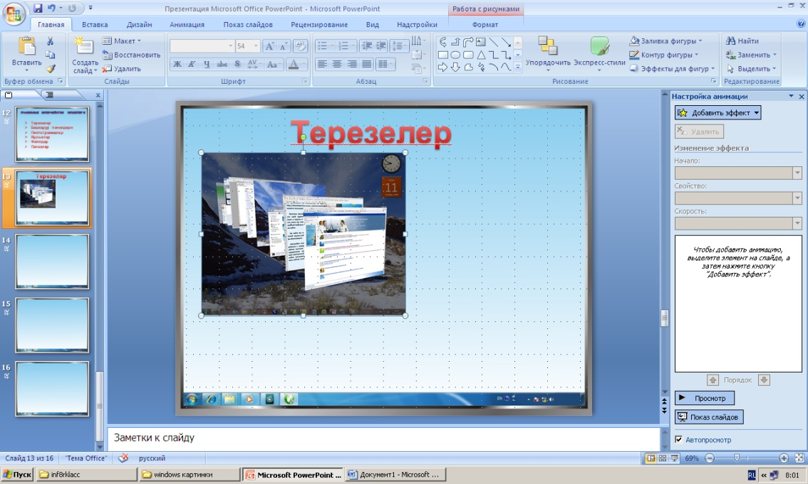
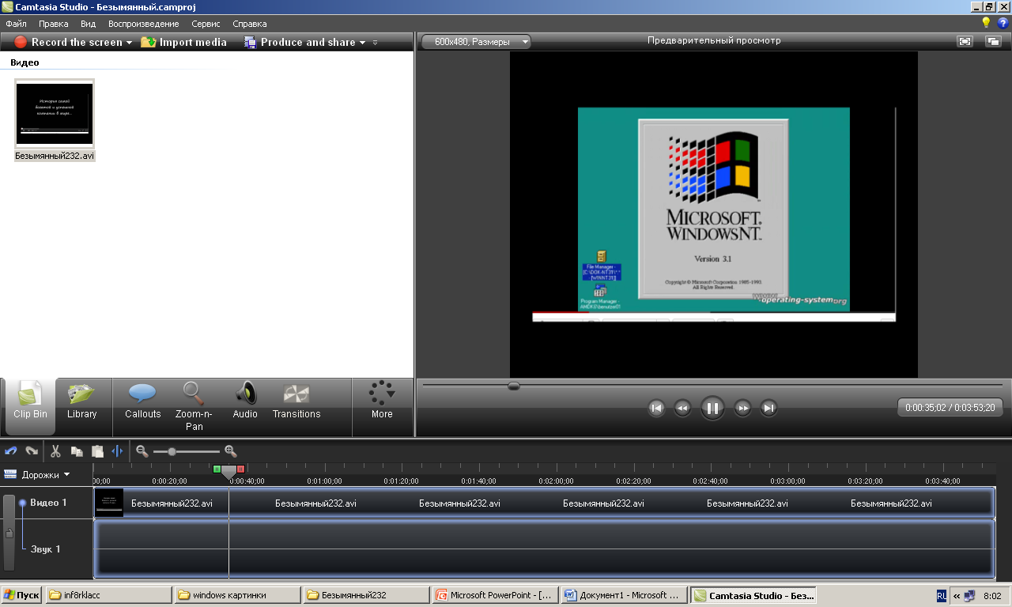
Терезелер, диалогдук терезелер

Slide 19
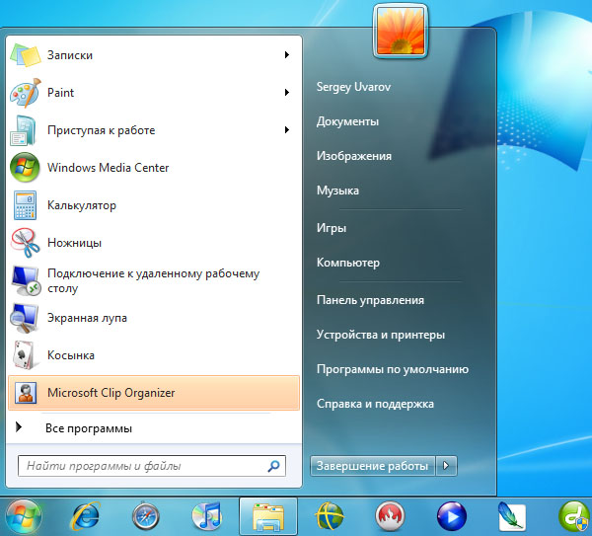
Башкаруу панелдери

Slide 20
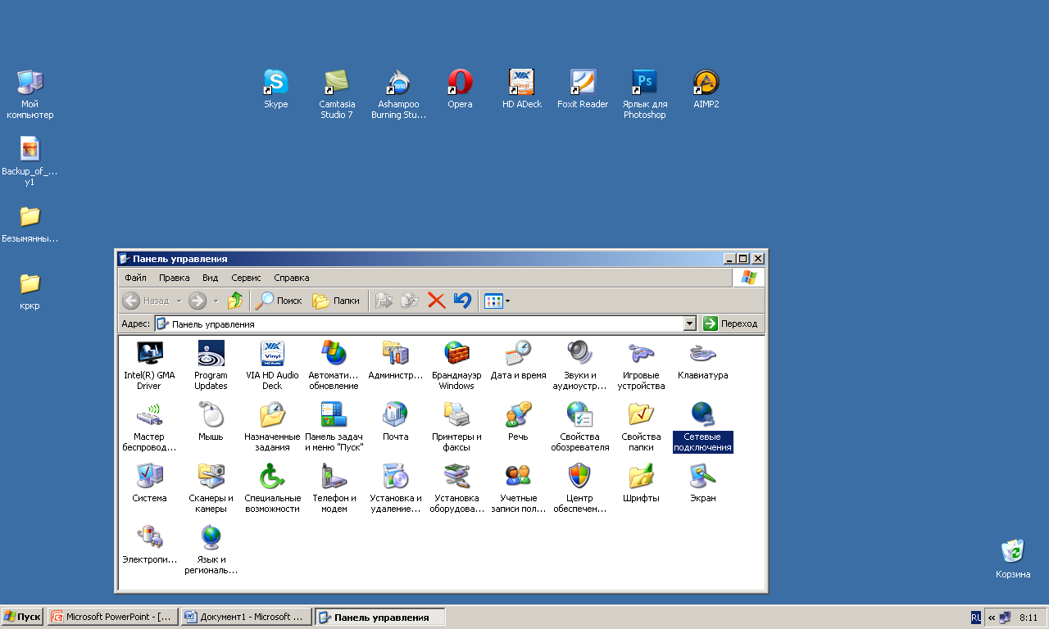
Пиктограммалар, ярлыктар
Жумушчу стол
Ярлыктар
Пиктограммалар

Slide 21
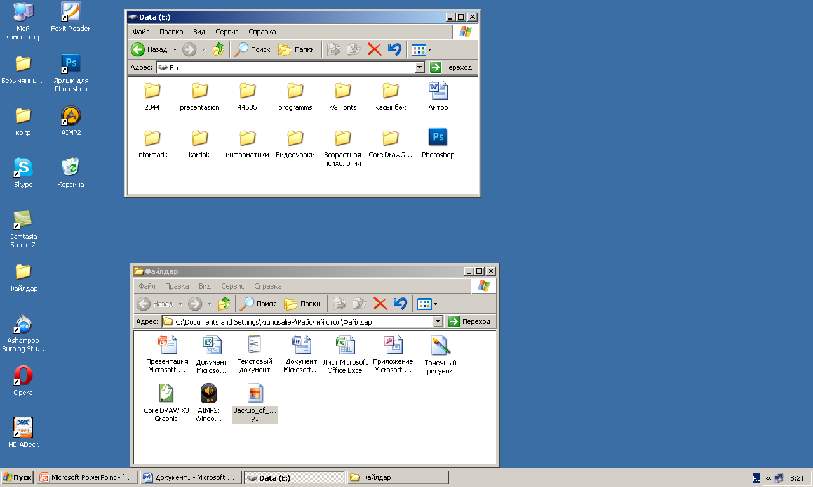
Папкалар, файлдар
Папкалар
Файлдар

Slide 22
1-суроо
Төмөнкү варианттардан кайсынысы Windows ОС нын версиясы болуп эсептелбейт?
1
Widows 3.1
3
Windows 7
2
Windows 98
4
Windows 97

Slide 23
2-суроо
Графикалык интерфейстин элементтерине төмөнкүлөр кирет:
А) ярлык, папка, монитор, терезе
Б) терезе, программа, папка, ярлык, файл
В) драйвер,, ярлык, файл, жумушчу стол
Г) терезе, папка, ярлык, файл, жумушчу
стол (ТУУРА ЖООБУН ТАП)
1
А)
3
В)
2
Б)
4
Г)

Slide 24
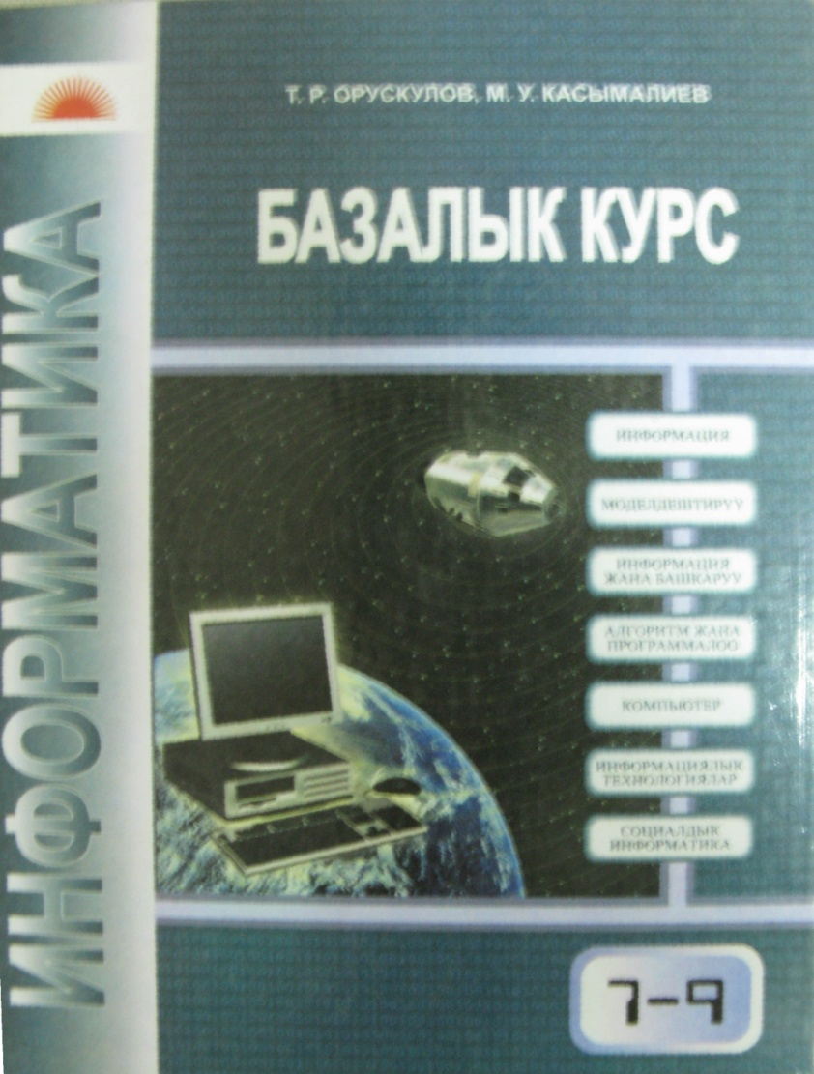
Υй тапшырма
1) Окуу китебинен 194-беттеги 2,3 параграфтарды окугула.
2) Windows ОС нан башка дагы кандай ОС лар бар экенин билип келгиле.

